Slide 1
Pertemuan 6
Judul : Perspektif

Slide 2
Tujuan pertemuan 6
T.I.U
Memahami Perspektif dalam Fototgrafi
T.I.K
Mahasiswa dapat menggunakan perspektif untuk menghasilkan karya foto yang sangat menakjubkan (sangat aneh)

Slide 3
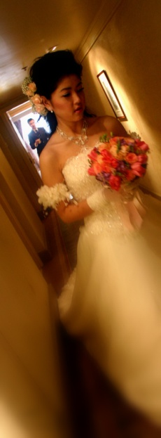
Materi perkuliahan 6
Dengan mengetahui tentang perspektif yang memadai ,mahasiswa dapat membuat ilusi yang sangat menakjubkan. Misalnya membuat orang yang kurus menjadi terlihat lebih gemuk. Yang pendek terlihat tinggi, Begitu juga sebaliknya. Dari ilusi yang sangat sederhana hingga yang sangat ekstrim pun dapat anda lakukan.
Persepektif dibagi menjadi dua :
Perspektif Dekat
Perspektif dekat adalah dimana objek yang
terletak lebih dekat dari lensa akan terekam
lebih besar dari objek yang letaknya lebih jauh.

Slide 4
Perspektif jauh
Perspekti jauh adalah semakin jauh jarak pemotretan dengan objek, akan semakin kecil perbedaaan jarak antara objek dan latar belakang yang terlihat melalui kamera.
Sederhananya perspektif di pengaruhi oleh seberapa jauh/dekat jarak anda ke objek dan seberapa jauh/dekat jarak objek dengan latar belakangnya. Berkaitan erat dengan hali ini adalah pembesaran gambar dimana besarnya objek yang terlihat melalui lensa dipengaruhi langsung oleh seberapa jauh/dekat anda dengan objek.

Slide 5
Tugas perspektif 6
Tugas 1 buat satu buah karya foto perspektif dekat
Tugas 2 buat satu buah karya foto perspektif jauh.

Slide 6
Link pertemuan 6
www.compositionphoto.com
www.flickr.com/photos/tags/depthoffield
www.shutterstock.com

Slide 7
Materi pendukung perkuliahan 6
Hasil karya fotografi yang memiliki perspektif yang beraneka gaya dapat anda pelajari dan fahami di iklan jasa fotografi perkawinan

